Slide 1

Clase 16. Programación Backend
SQL y Node.js

Slide 2


Integrar dependencia Knex para habilitar a Node.js como cliente de base de datos.
Interactuar con MySQL / MariaDB a través de NodeJS y Knex
Configurar Knex para trabajar con SQLite3
OBJETIVOS DE LA CLASE

Slide 3

CRONOGRAMA DEL CURSO
Clase 15
Clase 16
Clase 17
SQL
SQL y Node.js
Introducción a MongoDB

Slide 4

Node.js como cliente de MySQL / MariaDB

Slide 5


¿ Qué es Knex.js?
Knex.js es un generador de consultas SQL con "baterías incluidas" para Postgres, MSSQL, MySQL, MariaDB, SQLite3, Oracle y Amazon Redshift, diseñado para ser flexible, portátil y fácil de usar.
Cuenta con una interfaz basada en callbacks y en promesas.
Knex se puede utilizar como un generador de consultas SQL en Node.JS.
Se puede instalar desde npm con el comando npm i knex
Además debemos instalar las dependencias de las base de datos con la cual vamos a trabajar: npm i -> pg para PostgreSQL y Amazon Redshift, mysql para MySQL y MariaDB, sqlite3 para SQLite3 ó mssql para MSSQL.

Slide 6
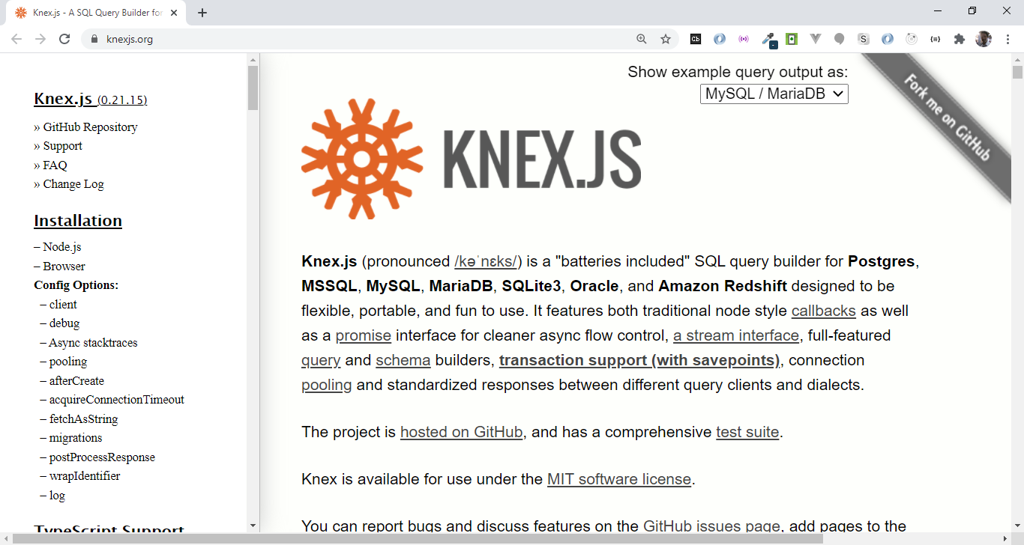
KNEX.JS Web oficial: https://knexjs.org/

Slide 7
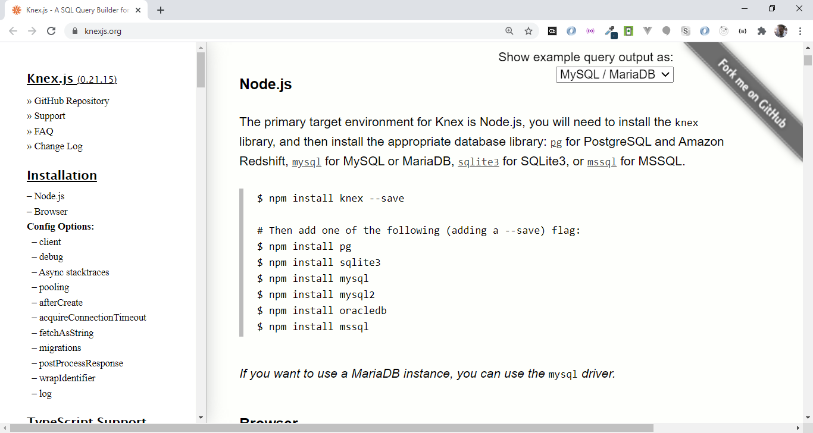

KNEX.JS Instalación en Node.js

Slide 8
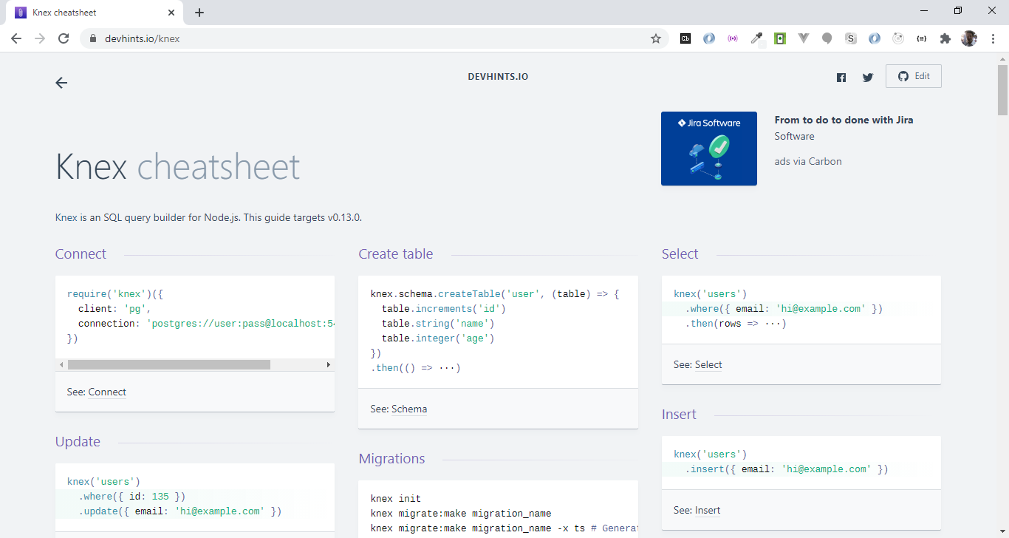
KNEX.JS Cheatsheet https://devhints.io/knex

Slide 9

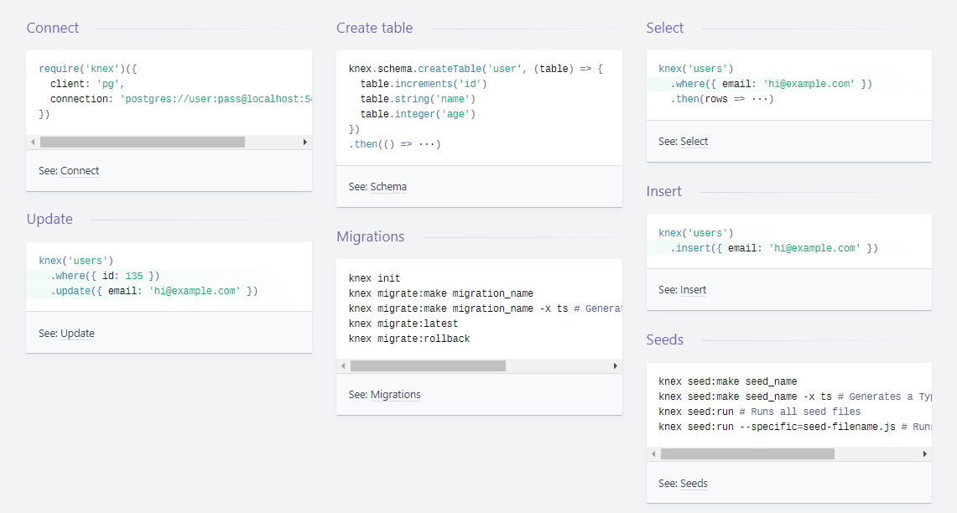
Knex: Resumen de comandos

Slide 10
Proyecto Cliente MySQL/MariaDB Node.js con Knex.js

Slide 11

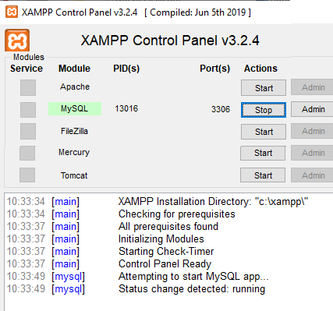
Inicialización del proyecto e instalación de dependencias
Creamos un proyecto Node.js con npm init -y
Instalamos la dependencias Knex y mysql con npm i knex mysql (mysql es el plugin necesario para trabajar con MariaDB)
Levantamos el motor de base de datos MariaDB con XAMPP.
Creamos los archivos necesarios para probar los comandos SQL necesarios en acciones CRUD.

Slide 12
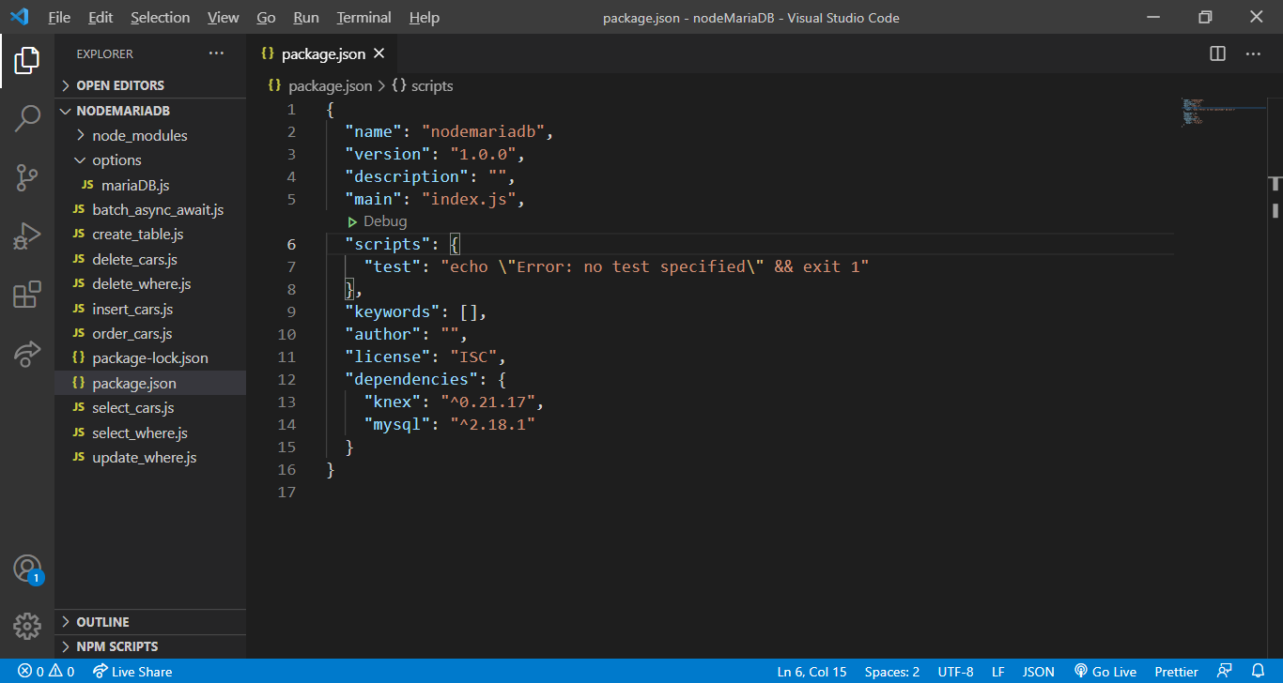
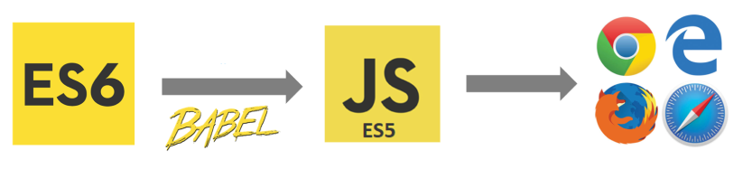
Proyecto Knex MariaDB: package.json

Slide 13

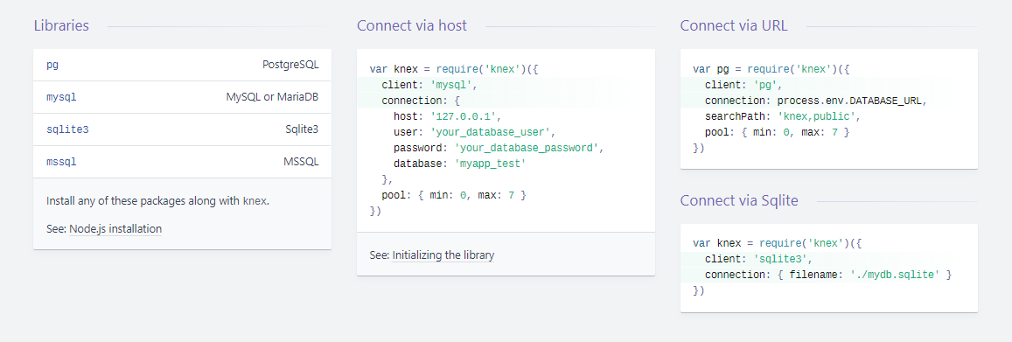
Knex: Conexión a MariaDB y a las distintas bases de datos

Slide 14
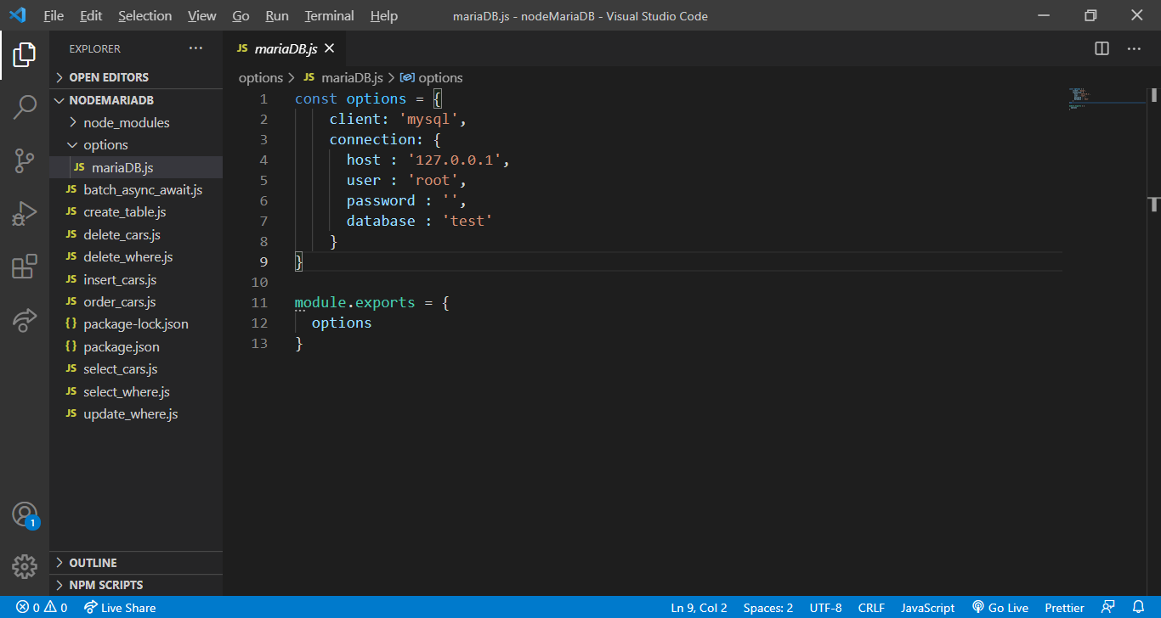
Proyecto Knex MariaDB: config options
const options = {
client: "mysql",
connection: {
host: "127.0.0.1",
user: "root",
password: "",
database: "test",
},
};
module.exports = {
options,
};

Slide 15
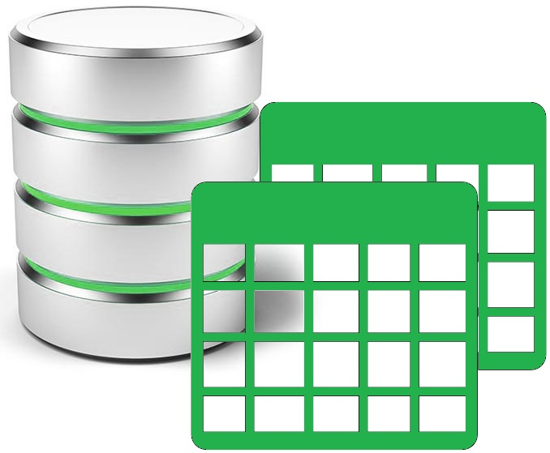
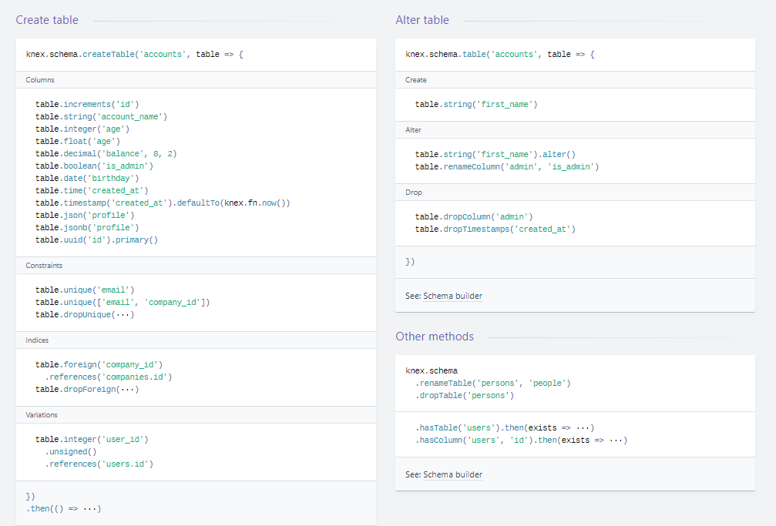
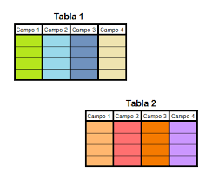
Knex: Crear y Modificar tabla

Slide 16
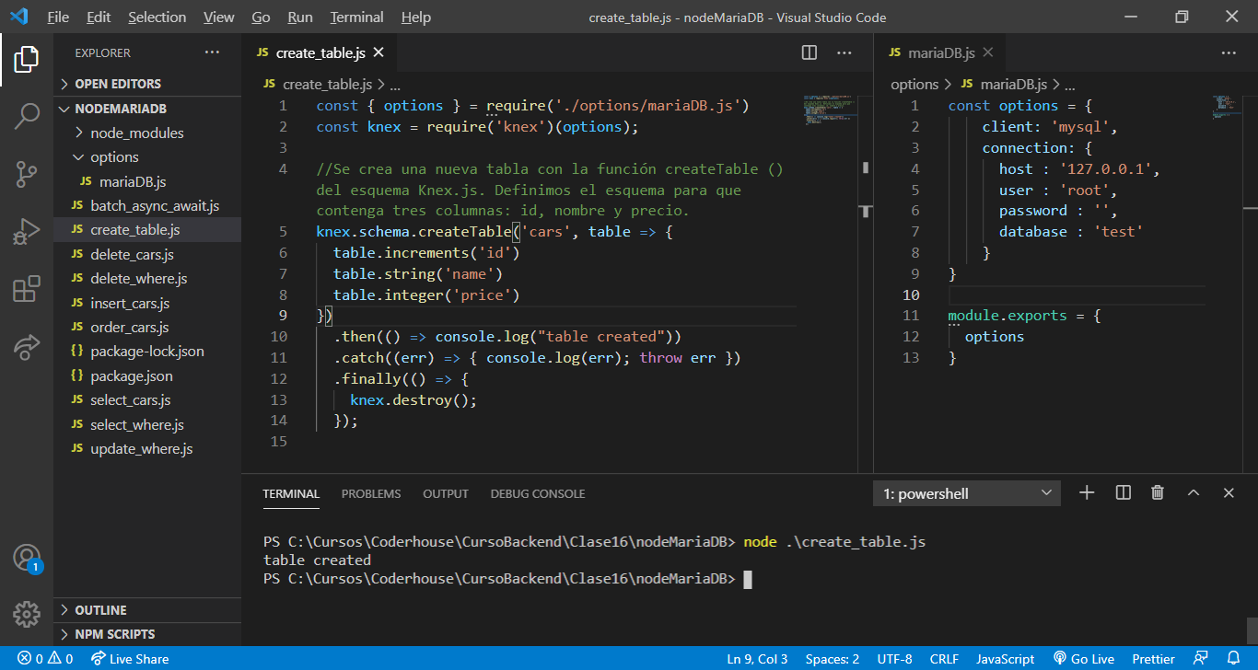
Proyecto Knex MariaDB: create table
const { options } = require("./options/mariaDB");
const knex = require("knex")(options);
knex.schema
.createTable("cars", (table) => {
table.increments("id"), table.string("name"), table.integer("price");
})
.then(() => {
console.log("todo bien");
})
.catch((err) => {
console.log(err);
throw new Error(err);
})
.finally(() => {
knex.destroy();
});

Slide 17
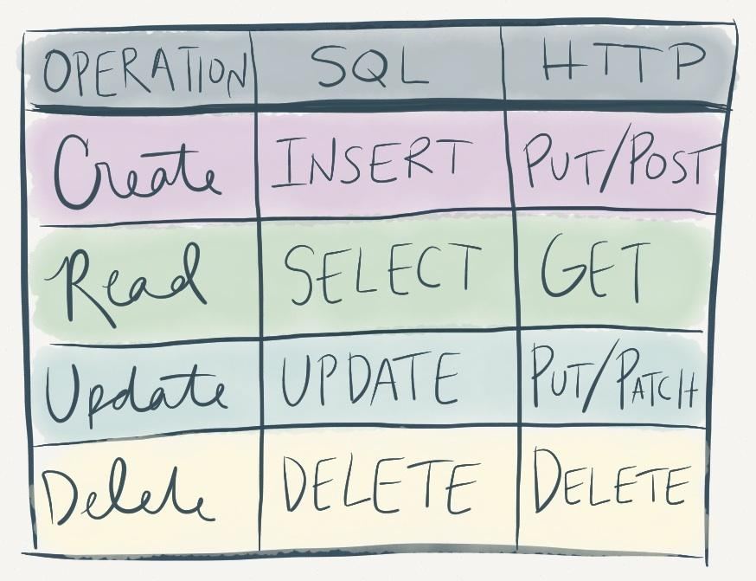
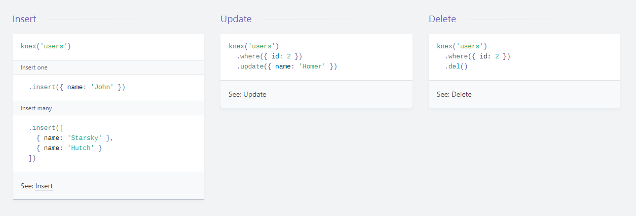
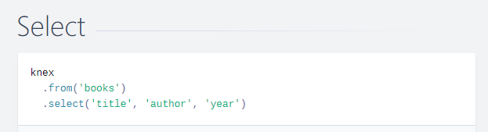
Knex CRUD: Seleccionar, Insertar, Actualizar y Borrar datos

Slide 18
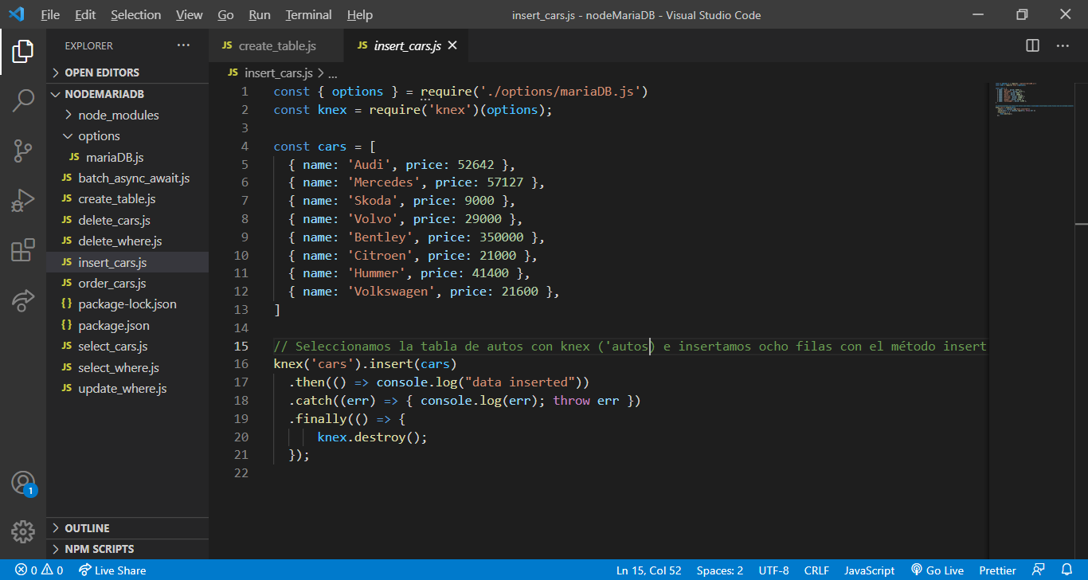
Proyecto Knex MariaDB: insert

Slide 19
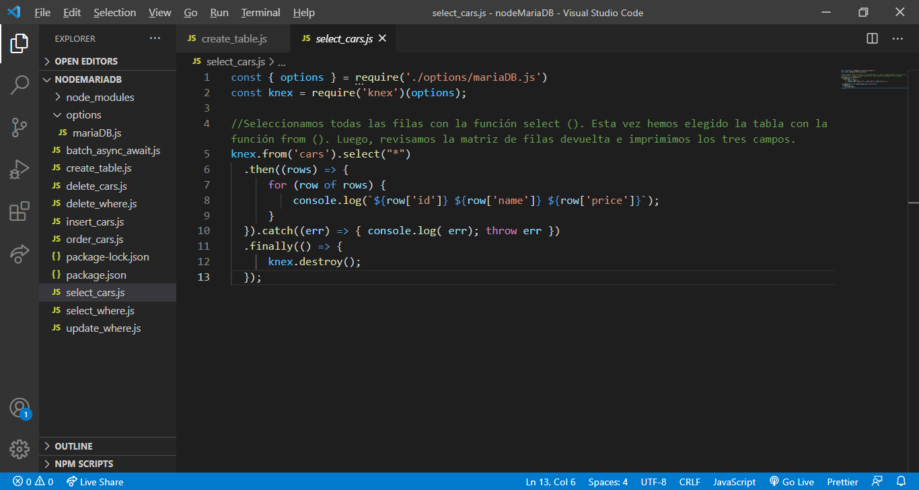
Proyecto Knex MariaDB: select

Slide 20
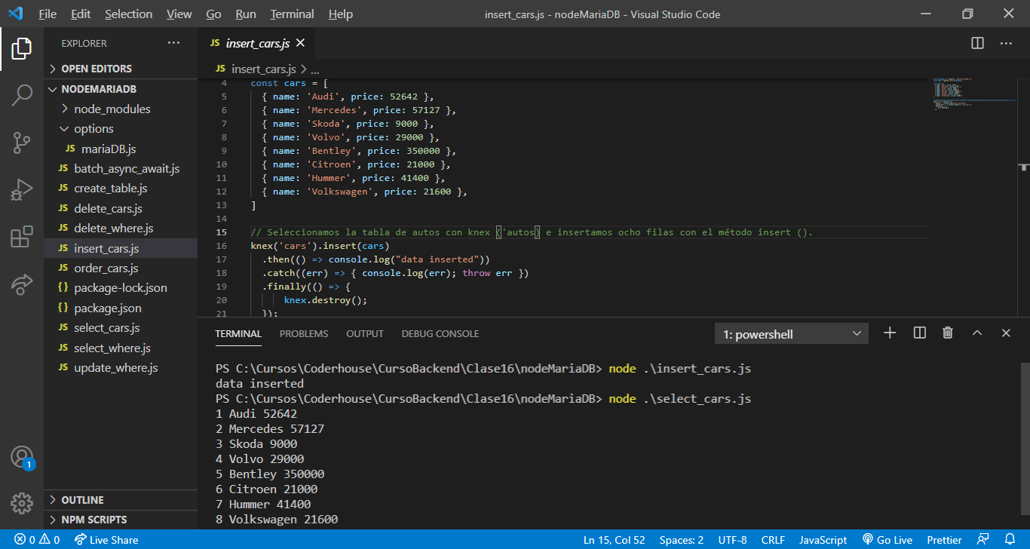
Proyecto Knex MariaDB: insert y select en consola

Slide 21

☕
BREAK
¡5/10 MINUTOS Y VOLVEMOS!

Slide 22

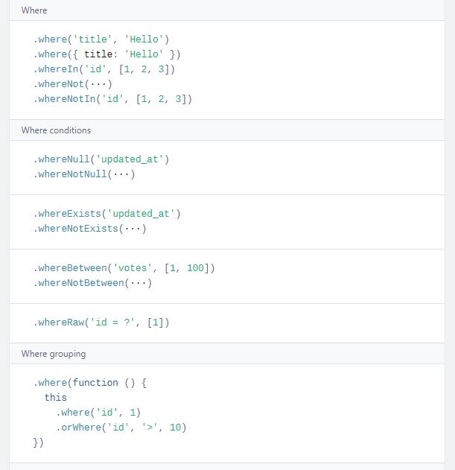
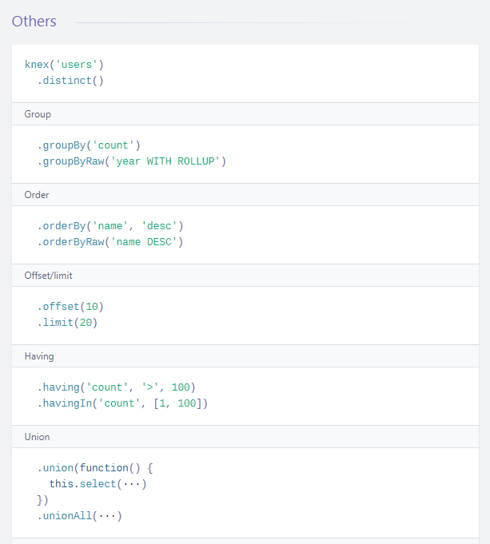
Knex: Where y otros comandos

Slide 23
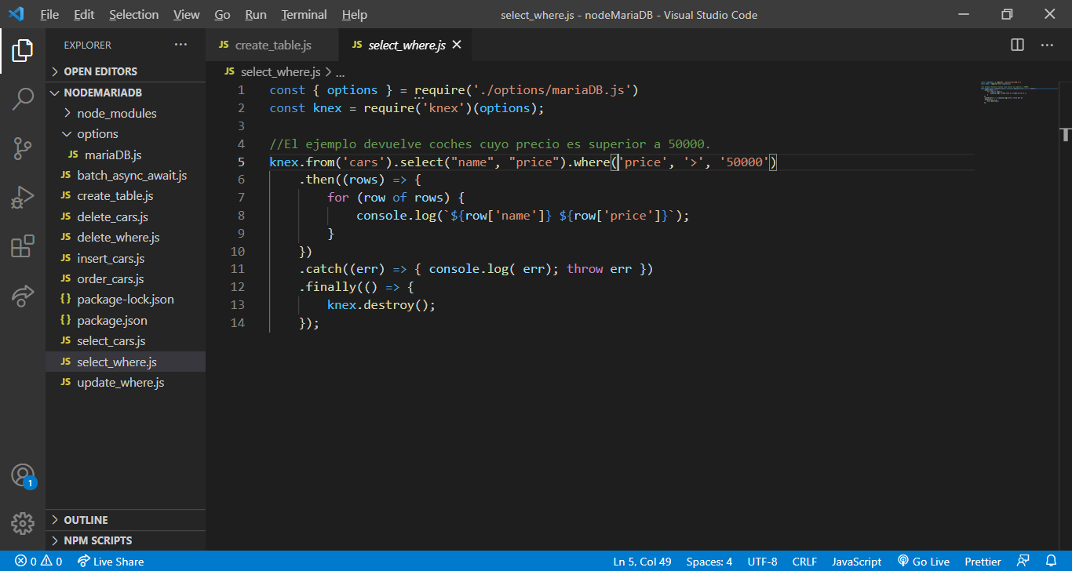
Proyecto Knex MariaDB: select where

Slide 24
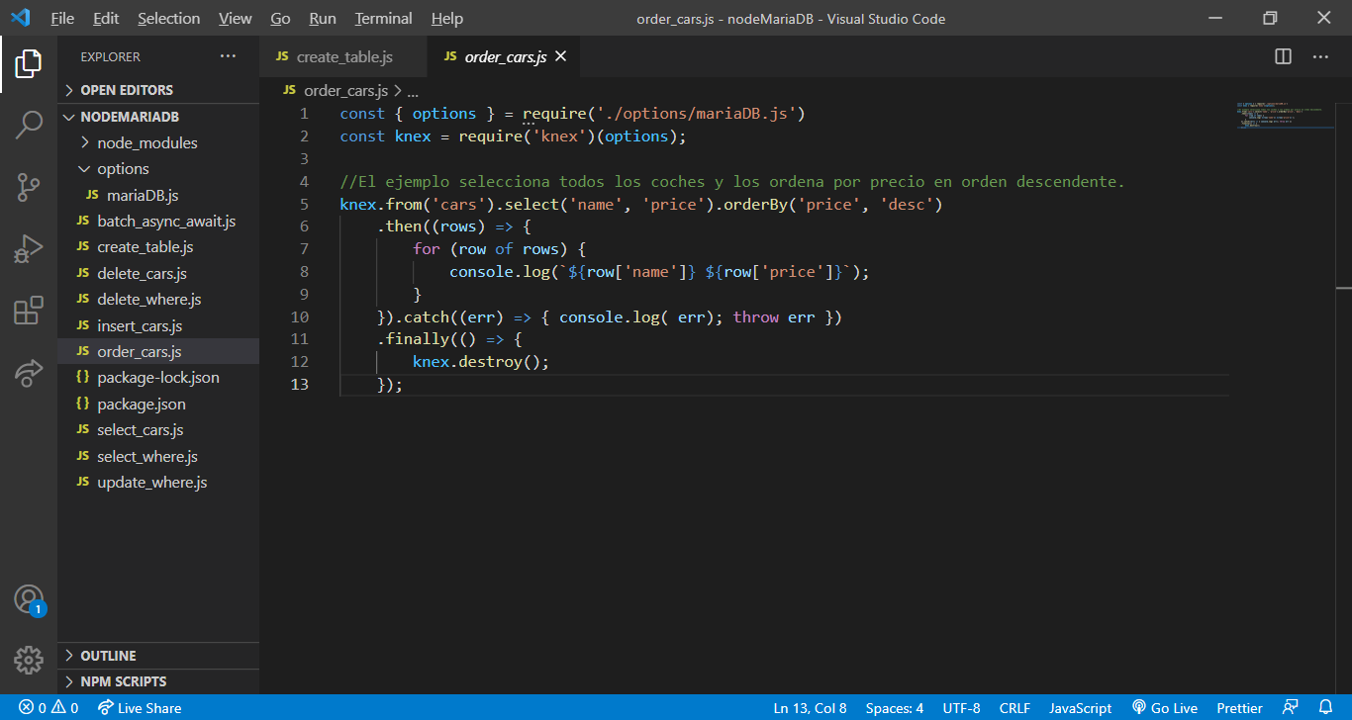
Proyecto Knex MariaDB: order by

Slide 25
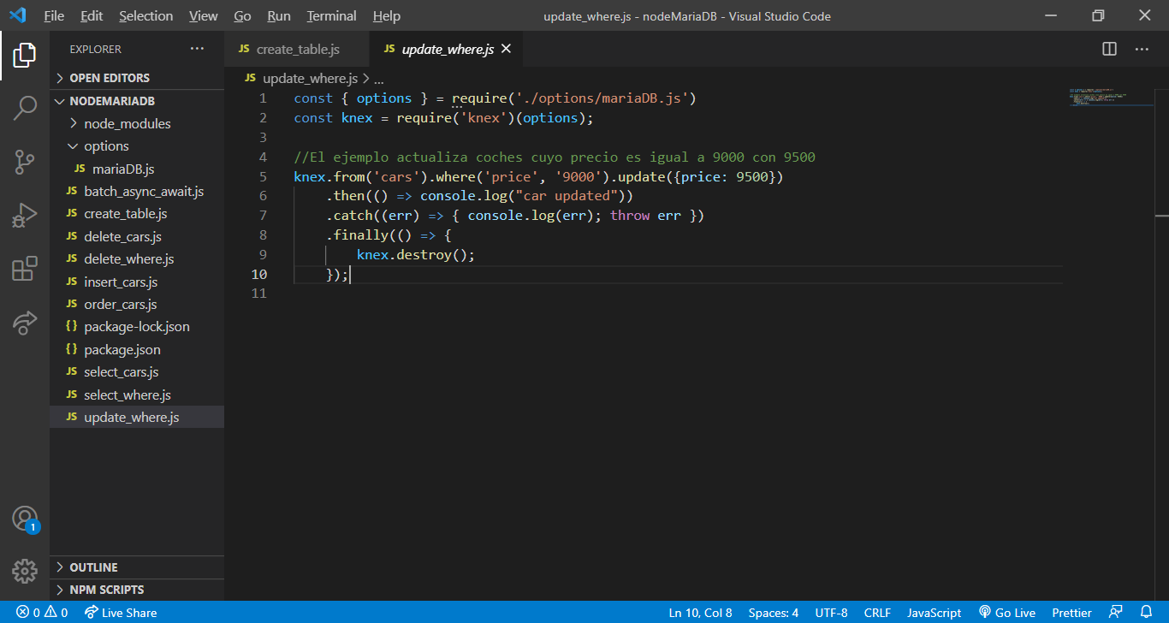
Proyecto Knex MariaDB: update

Slide 26
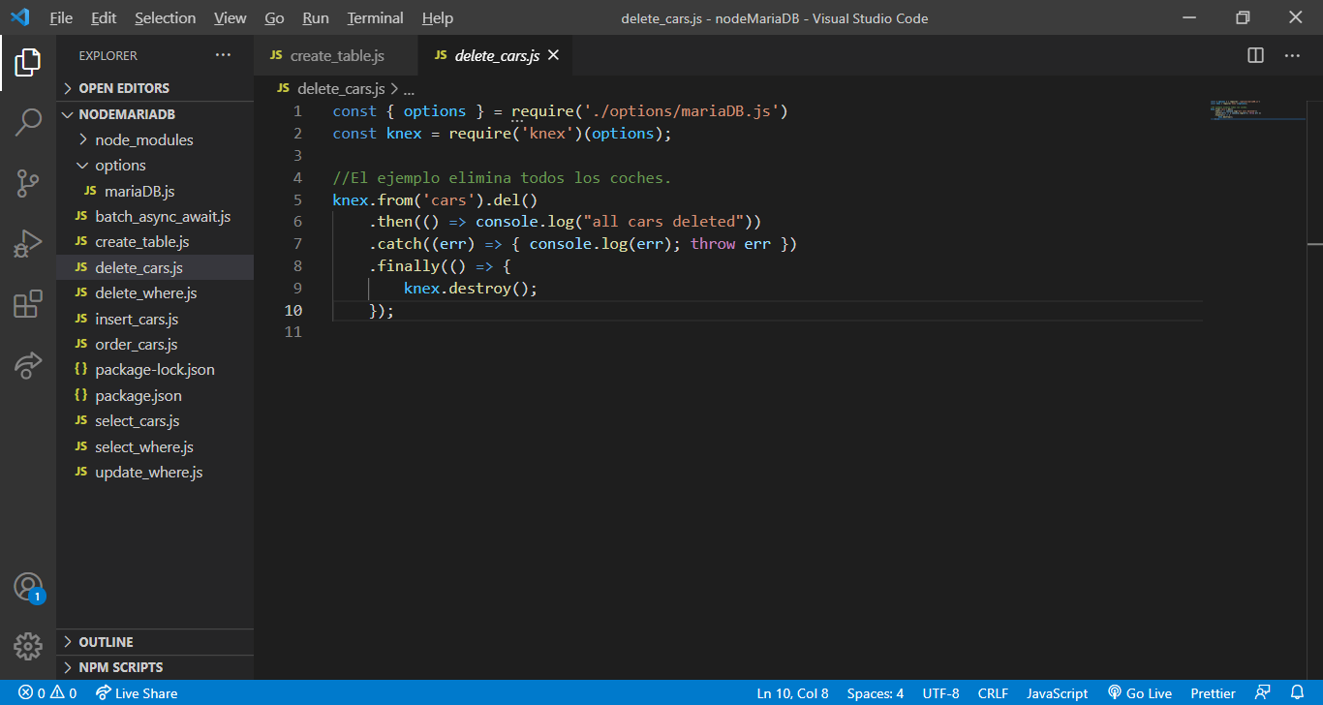
Proyecto Knex MariaDB: delete

Slide 27
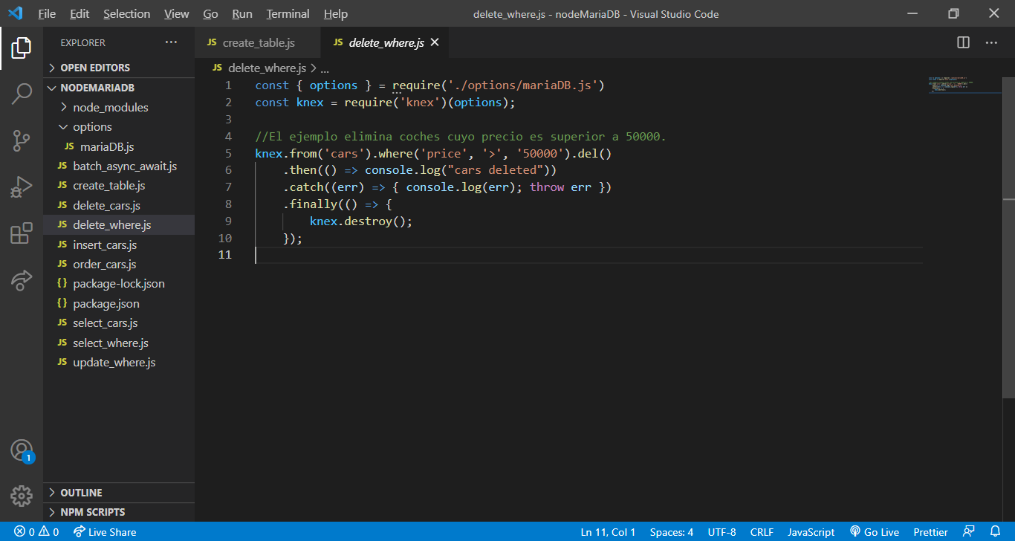
Proyecto Knex MariaDB: delete where

Slide 28
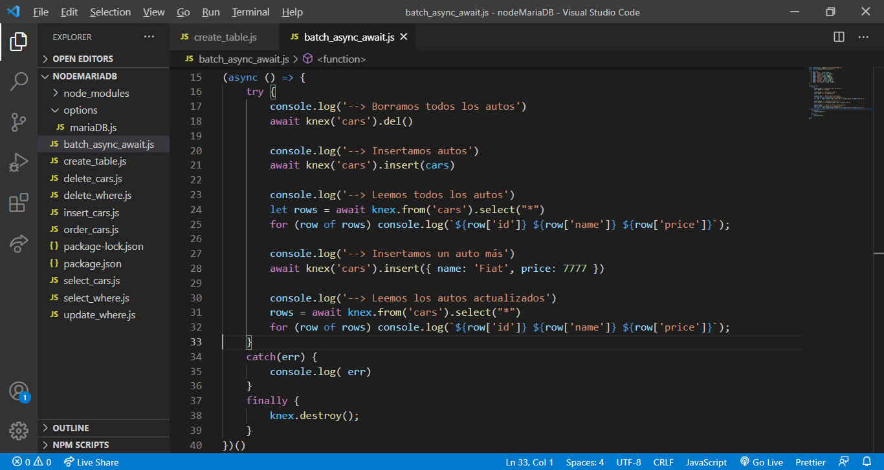
Proyecto Knex MariaDB: procesos batch con async await

Slide 29

NODE + MARIADB
Tiempo: 15 minutos

Slide 30

Realizar un proyecto en Node.js que se conecte a la base de datos llamada ecommerce implementada en MariaDB y ejecute las siguientes procesos:
Debe crear una tabla llamada articulos con la siguiente estructura:
Campos:
- nombre tipo varchar 15 caracteres no nulo
- codigo tipo varchar 10 caracteres no nulo
- precio tipo float
- stock tipo entero
- id clave primaria autoincremental no nula
Insertar 5 articulos en esa tabla, con datos de prueba con stocks positivos
Listar la tabla mostrando los resultados en la consola
Borrar el articulo con id = 3
Actualizar el stock a 0 del articulo con id = 2

Slide 31
Notas:
- Crear un único archivo ejecutable a través de node.js que realice lo pedido. Considerar que estos son procesos asincrónicos que devuelven promesas y deben ser anidados para mantener el orden de operación. Utilizar la sintaxis then/catch
- Agregar como primera acción que, en caso de existir la tabla, la borre (drop), así al ejecutar estas mismas tareas, empezamos desde cero sin errores y datos residuales.

Slide 32


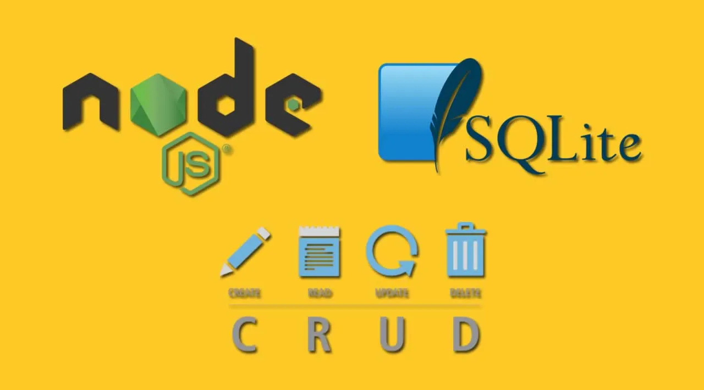
Node.js como cliente de SQLite3

Slide 33

https://www.sqlite.org/index.html
¿Qué es SQLite3?
SQLite es una biblioteca en lenguaje C que implementa un motor de base de datos SQL pequeño, rápido, autónomo, de alta confiabilidad y con todas las funciones.
SQLite es el motor de base de datos más utilizado del mundo.
SQLite está integrado en todos los teléfonos móviles y en la mayoría de las computadoras y viene incluido dentro de innumerables otras aplicaciones que la gente usa todos los días.
El formato de archivo SQLite es estable, multiplataforma y compatible con versiones anteriores. La última versión es la 3
El código fuente de SQLite es de dominio público.

Slide 34
Proyecto Cliente SQLite3 Node.js con Knex.js

Slide 35

Inicialización del proyecto e instalación de dependencias
Creamos un proyecto Node.js con npm init -y
Instalamos la dependencias Knex y sqlite3 con npm i knex sqlite3 (sqlite3 es el plugin necesario para trabajar con SQLite Version 3)
Creamos la carpeta DB, en donde se va a almacenar el archivo que contiene la estructura de base de datos.
Creamos los archivos necesarios para probar los comandos SQL necesarios en acciones CRUD.

Slide 36
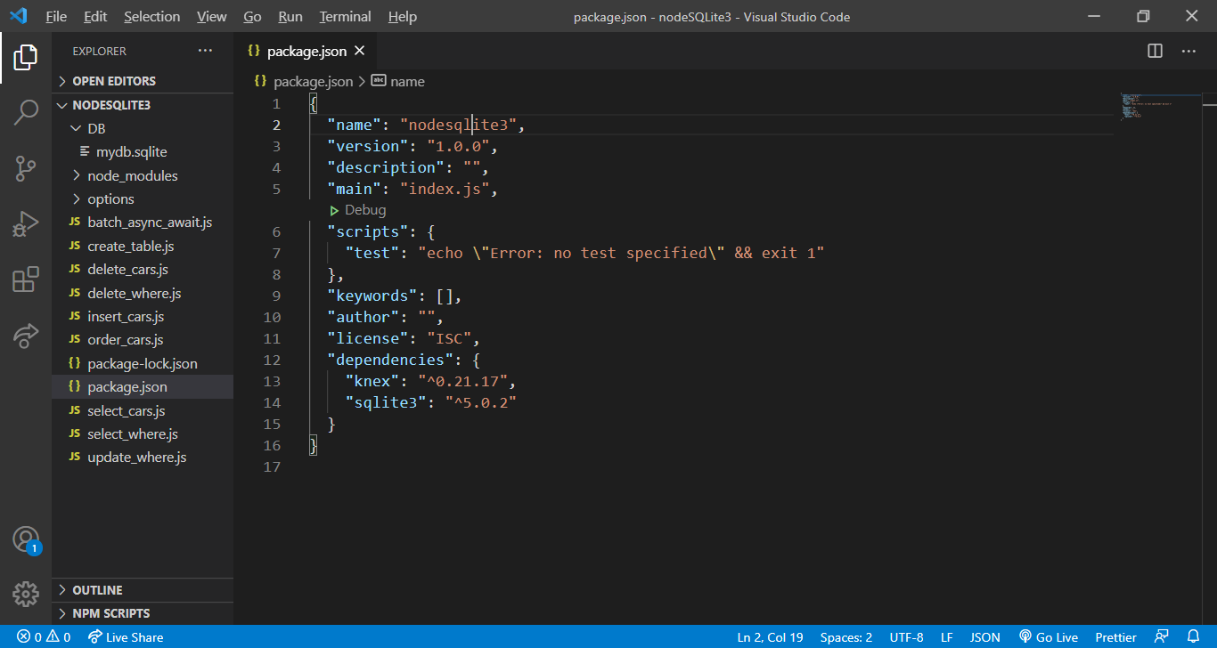
Proyecto Knex SLQlite3: package.json
"dependencies": {
"knex": "^0.21.17",
"sqlite3": "^5.0.2"
}

Slide 37

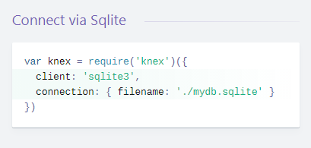
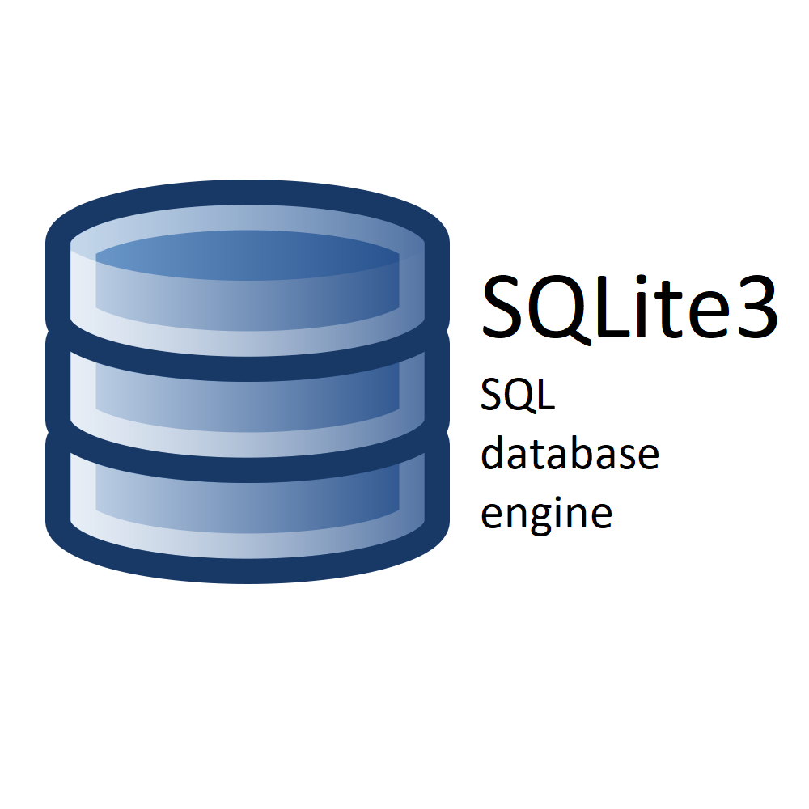
Knex: Conexión a SQLite3
El resto del proyecto es igual al realizado anteriormente con MariaDB. Sólo cambia la base de trabajo, manteniendo las funciones, sus llamados y devoluciones de forma similar.

Slide 38
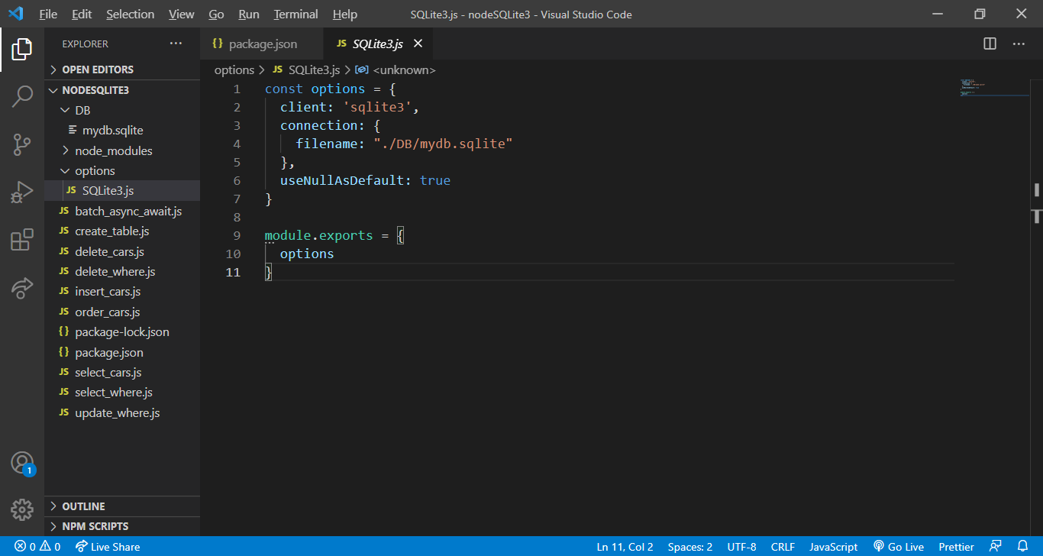
Proyecto Knex SQLite3: config options
const knex = require("knex")({
client: "sqlite3",
connection: {
filename: "./db/mydb.sqlite",
},
useNullAsDefault: true,
});

Slide 39
NODE + SQLITE3
Tiempo: 15 minutos

Slide 40
Realizar un proyecto en Node.js que se conecte a una base de datos SQLite3 y ejecute las mismas acciones que las planteadas en el desafío anterior.
Notas:
- Crear un único archivo ejecutable a través de node.js que realice lo pedido. Considerar que estos son procesos asincrónicos que devuelven promesas y deben ser anidados para mantener el orden de operación. Utilizar la sintaxis async/await.
- Agregar como primera acción que si existe la tabla la borre (drop), así, al ejecutar estas mismas tareas, comienzo de cero sin errores y datos residuales.

Slide 41

8
NUESTRA PRIMERA BASE DE DATOS

Slide 42
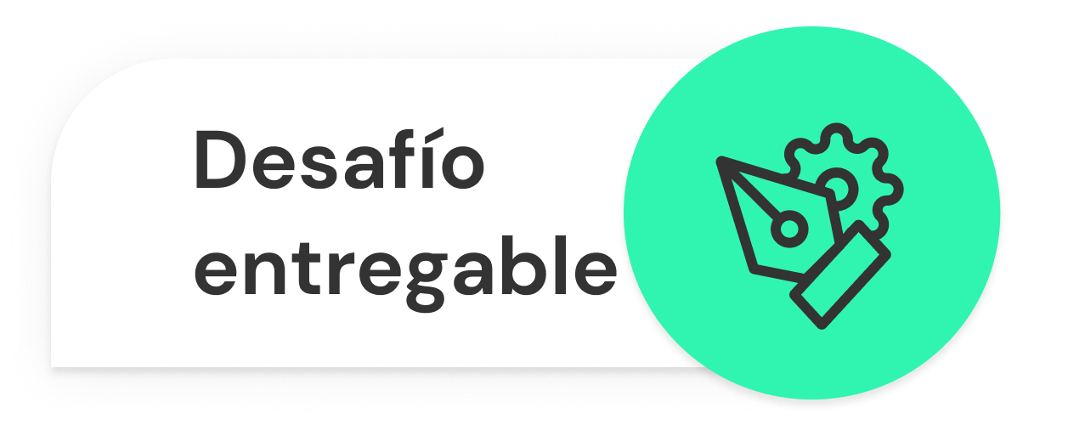
Nuestra Primera Base de Datos
Formato: link a un repositorio en Github con el proyecto cargado. Sugerencia: no incluir los node_modules
>> Consigna: Tomando como base las clases Contenedor en memoria y en archivos, desarrollar un nuevo contenedor con idénticos métodos pero que funcione sobre bases de datos, utilizando Knex para la conexión. Esta clase debe recibir en su constructor el objeto de configuración de Knex y el nombre de la tabla sobre la cual trabajará. Luego, modificar el desafío entregable de la clase 11”Chat con Websocket”, y: cambiar la persistencia de los mensajes de filesystem a base de datos SQLite3. cambiar la persistencia de los productos de memoria a base de datos MariaDB. Desarrollar también un script que utilizando knex cree las tablas necesarias para la persistencia en cuestión (tabla mensajes en sqlite3 y tabla productos en mariaDb). >> Notas: Definir una carpeta DB para almacenar la base datos SQLite3 llamada ecommerce

Slide 43

¿PREGUNTAS?

Slide 44
¡MUCHAS GRACIAS!
Resumen de lo visto en clase hoy:
- MySQL.
- MariaDB.
- SQLite3.
- Knex.JS.

Slide 45

OPINA Y VALORA ESTA CLASE

Slide 46
#DEMOCRATIZANDOLAEDUCACIÓN

